Slide 1
II. Les Ecosystèmes dans le Monde
Elaboré par : M. LAHOUEL.M
Mars 2020

Slide 2
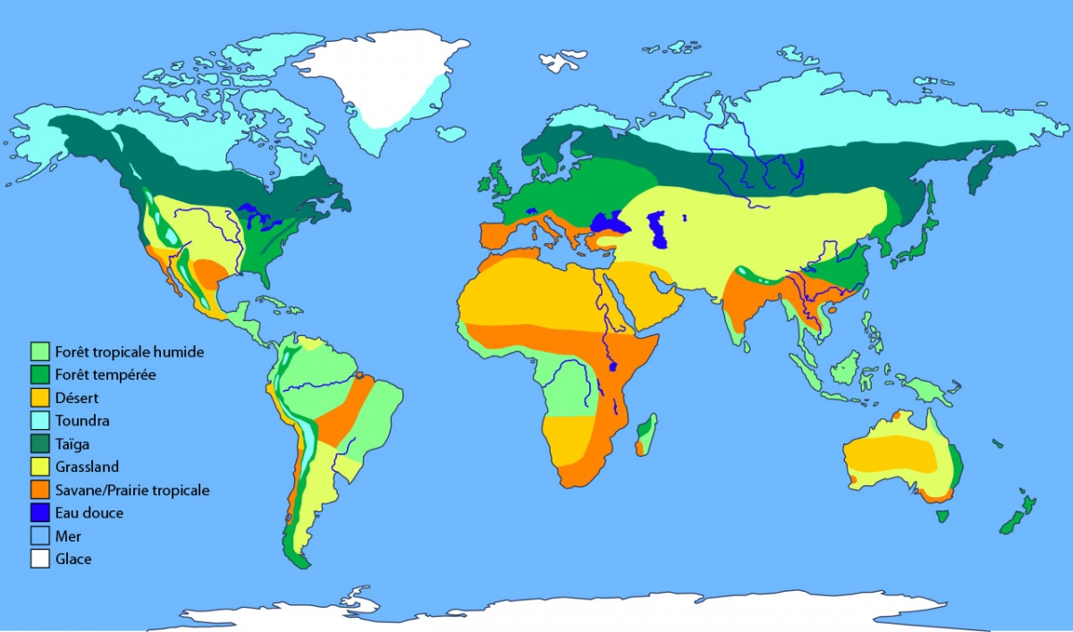
II. Les Ecosystèmes dans le Monde (Grands écosystèmes terrestres et aquatiques = Biomes)

Slide 4
Qu’est-ce qu’un biome?
Les biomes correspondent à des subdivisions latitudinales sous forme de bandes, de l'équateur vers les pôles, en fonction du climat et du milieu (aquatique, terrestre, montagnard).
La répartition est généralement fondue sur les adaptations des espèces au froid et/ou à la sécheresse.
Il n'y a pas de frontière nette entre deux biomes. Les zones de transition où se chevauchent des deux systèmes se nomment écotones.

Slide 5
La répartition des organismes à l’échelle de la biosphère est d’abord régie par l’action des facteurs climatiques

Slide 6
II.1. ECOSYSTÈMES TERRESTRES
Six (06) types:
Toundra
Taïga
Forêt caducifoliée tempérée
Forêt pluvieuse tropicale
Prairie
Désert

Slide 7
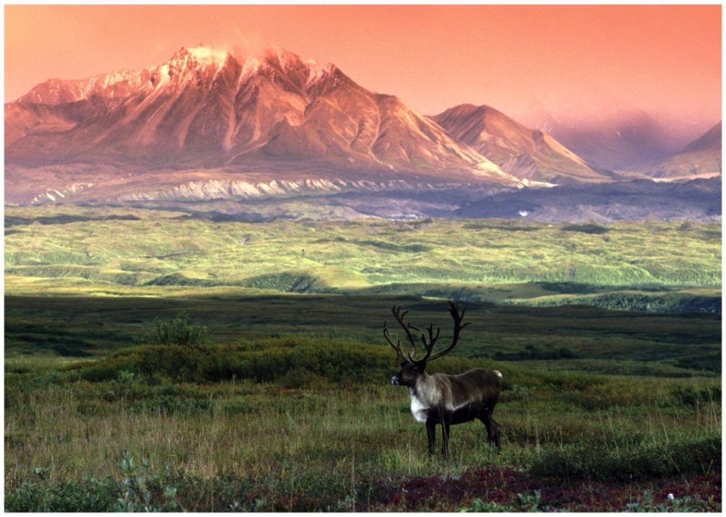
a. Toundra
Situé à proximité du Pôle Nord dans le Cercle arctique; le plus froid et le plus sec des écosystèmes terrestres
Hiver extrêmement froid avec températures < -34°C. Eté de moins de 2 mois avec températures ne dépassant pas 3°à 12°C
En finlandais tunturia signifie terre sans arbres
2 types of toundra : arctique et alpine
Le plus grand animal de l’écosystème toundra est l’ours polaire.

Slide 8
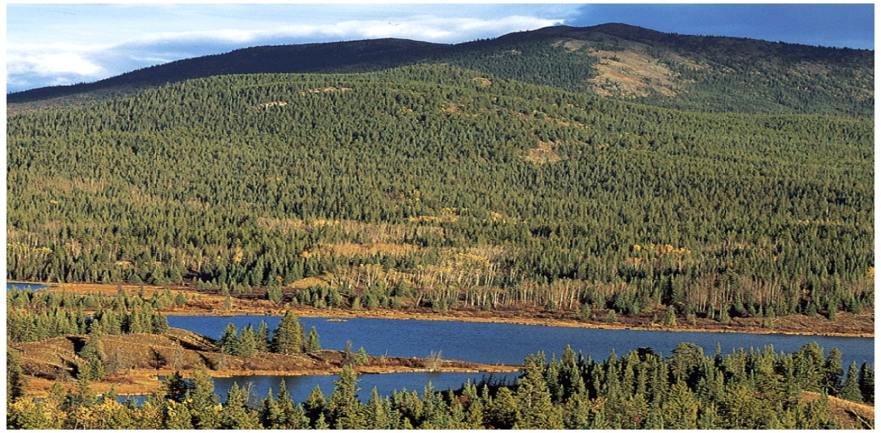
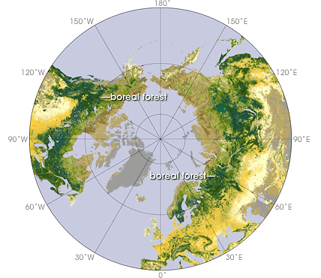
b. Taïga (Forêt boréale)
Ecosystème terrestre le plus étendu en Europe, Amérique du Nord et Asie
Appelé aussi forêt de conifères ou forêt boréale
Eté humide court et hiver froid long. Précipitations sous forme de neige en hiver et sous forme de pluies en été

Slide 9
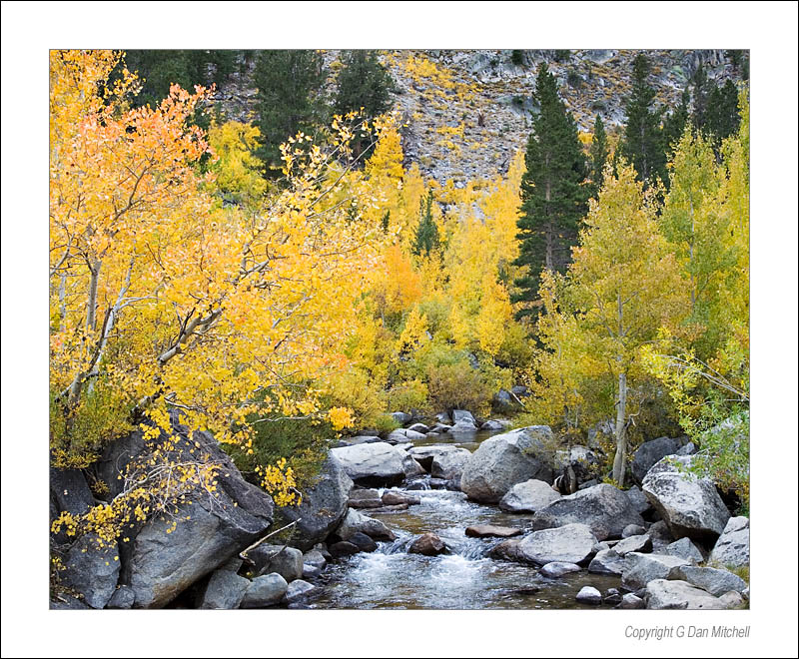
c. Forêt caducifoliée tempérée
4 saisons reconnaissables
Période de croissance d’environ 6 mois. Les feuilles jaunissent en automne
Europe, Canada, Etats-Unis, Chine, Japan et partie de Russie
Animaux communs: ours noirs et loups
Sols très fertiles et riches en éléments nutritifs

Slide 10
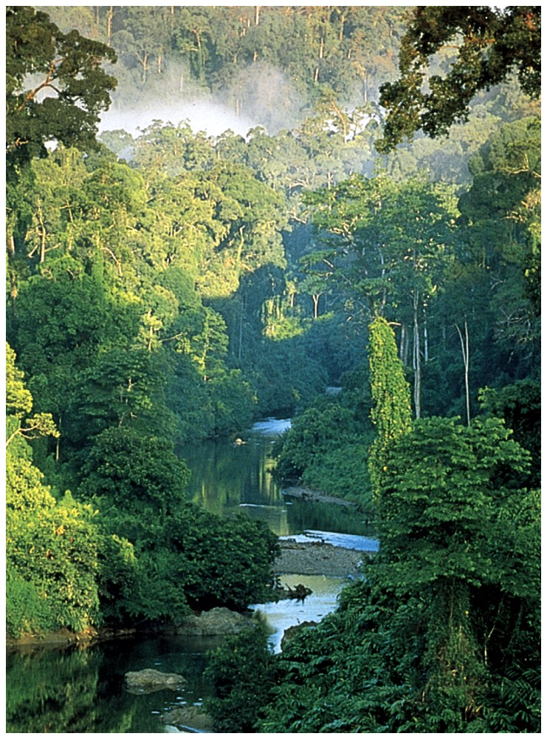
d. Forêt pluvieuse tropicale
Couvre 7% de la surface terrestre. La plus grande partie se trouve en Amérique du Sud au Brésil
Parmi les écosystèmes terrestres les plus anciens de la Terre
Responsable de la majorité de la production de l’oxygène atmosphérique

Slide 11
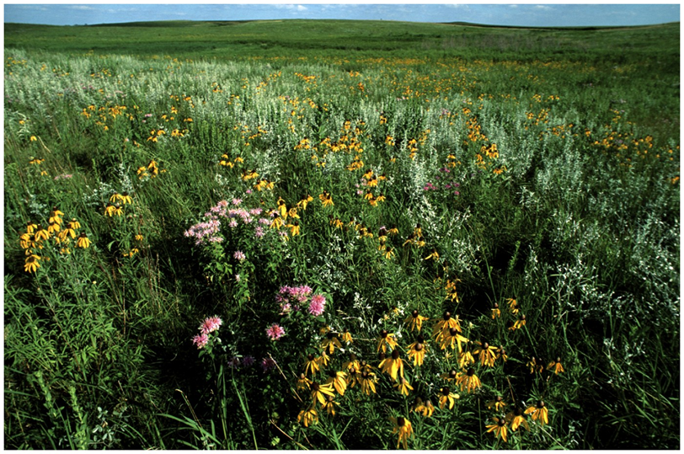
e. Prairie
Connue aussi sous le nom Savanes
Située normalement entre forêt et désert
Couvre 25% de la surface terrestre
Existe dans tous les continents à l’exception de l’Antarctique
Favorable à l’agriculture et à l’élevage (sol profond extrêmement fertile)

Slide 12
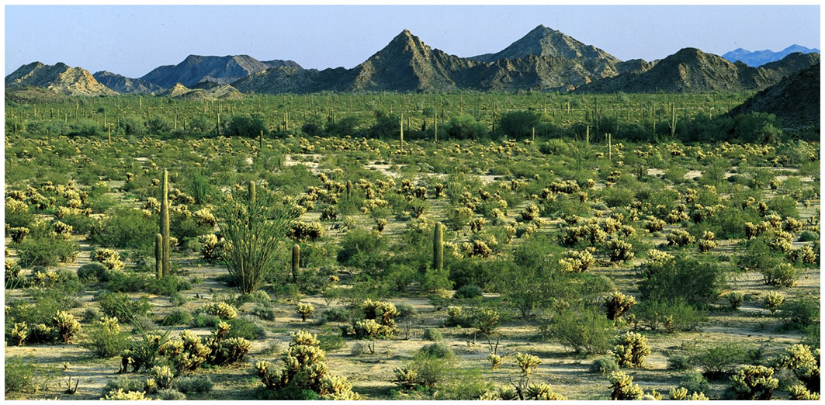
f. Désert
Couvre 20% de la Terre
Existe dans tous les continents, excepté Europe
Sahara est l’écosystème désert le plus étendu
Eau très rare. Tempêtes sableuses
Végétation très éparse
Plupart des animaux nocturnes

